Slide 1
東京大学OPAC Plus “言選Web”
-関連学術用語による日本語文献情報への
簡易ナビゲーションシステム-
平成22年3月 10日（水）
情報処理学会全国大会デモセッション
＊ https://mbc.dl.itc.u-tokyo.ac.jp/UT_OPAC_Plus_gensenweb/
からアクセス可

Slide 2
研究のトピック
関連語を軸においた簡易文献ナビゲーションシステムの構築
「言選Web」とWebサービスの組み合わせ
学術用語に限定した関連用語提示

Slide 3
東京大学OPAC Plus “言選Web”を利用する

Slide 4
東京大学OPAC Plus
“言語選Web”の２大機能
用語の関連をたどれる
用語の関連文献（東京大学OPAC, 雑誌記事索引)へナビゲートする
「ぶらぶら眺めながら情報を探す」探索行動向きです。
思いかけない用語を見つけることや、
思い出せない用語を探せることもあります。

Slide 5
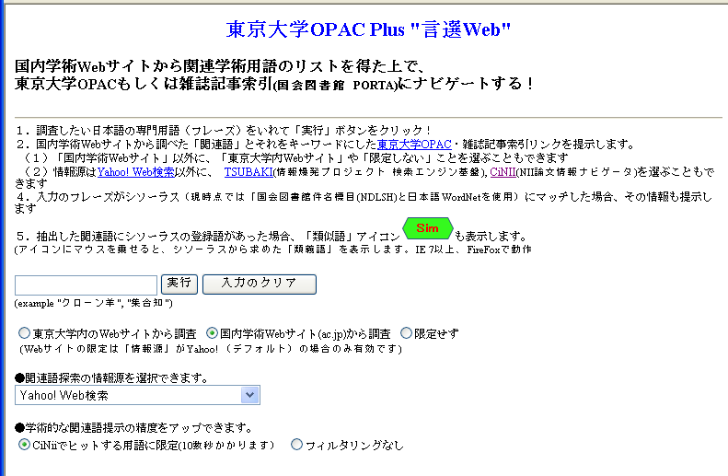
トップ画面
①フレーズ入力
③実行ボタンをクリック
クローン羊
②情報源を選択
CiNIIにヒットする用語に絞る
オプション機能

Slide 6
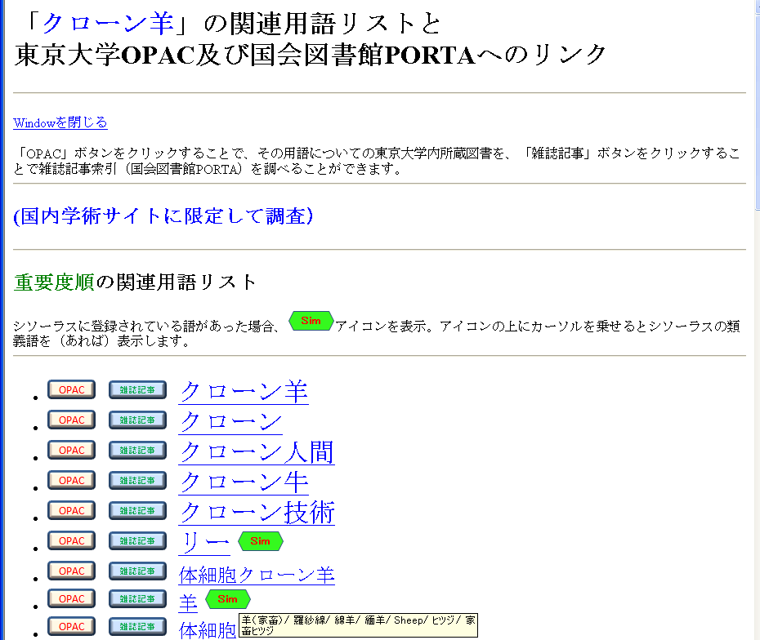


関連語提示画面（その１）
SIMアイコンに
マウスカーソルを
乗せると、類義語を表示

Slide 7
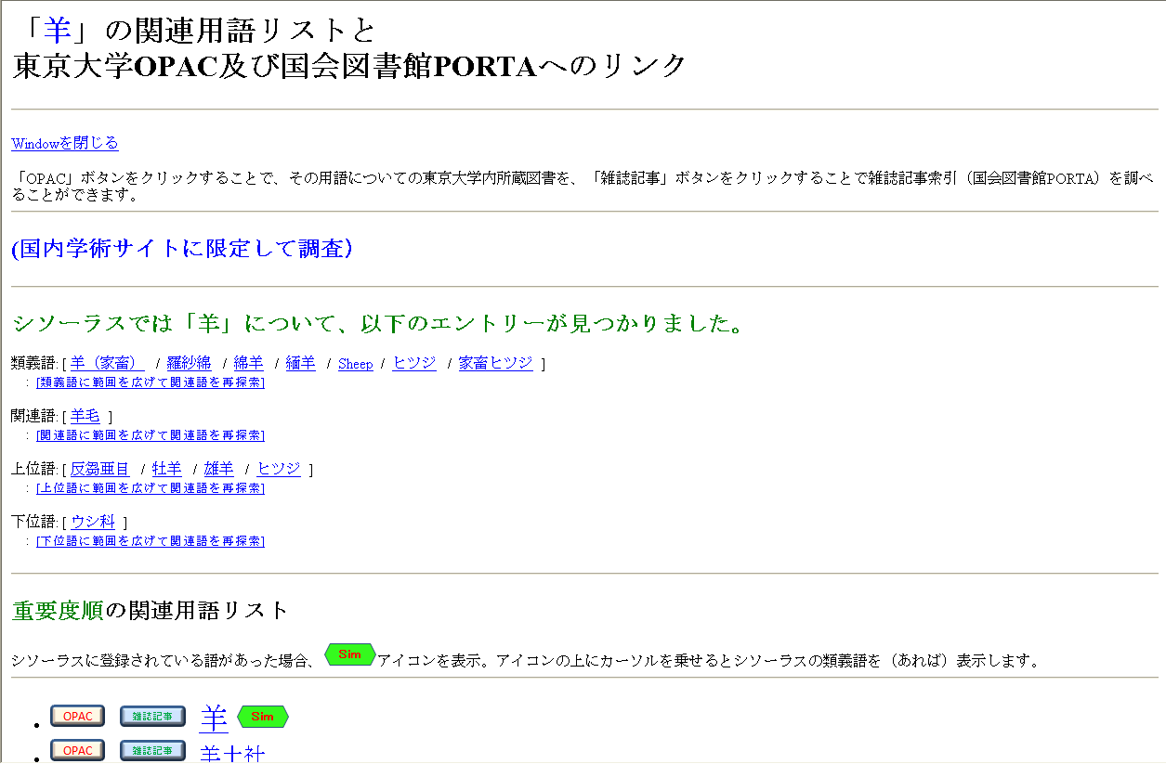
関連語提示画面（その２）
入力したフレーズがシソーラスに登録されていた場合は、その「類義語」等を提示
「下位語に範囲を広げて関連語を探索」など、
入力したフレーズからより範囲を広げた関連語探索も可能

Slide 8
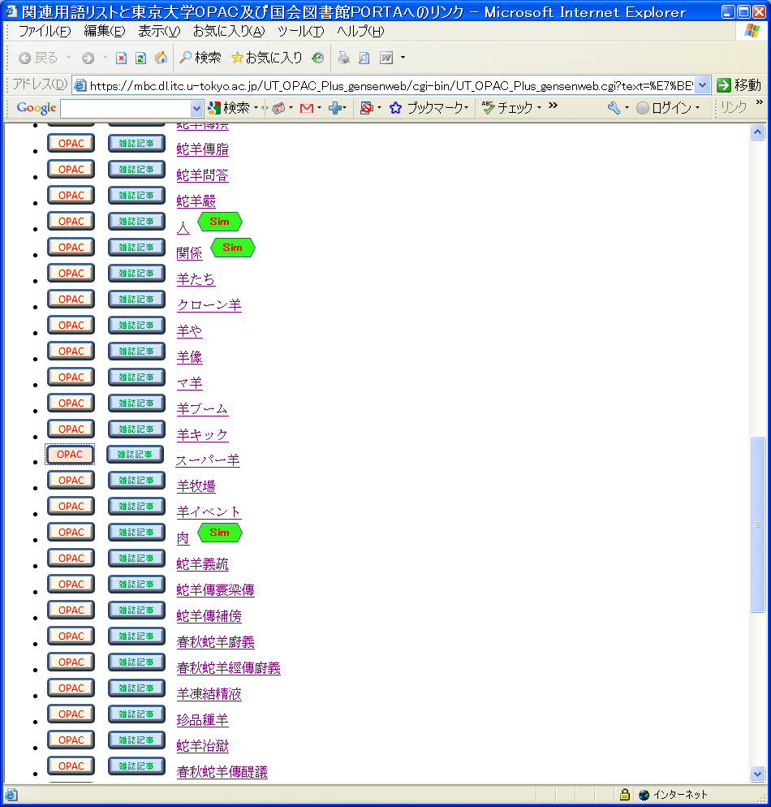
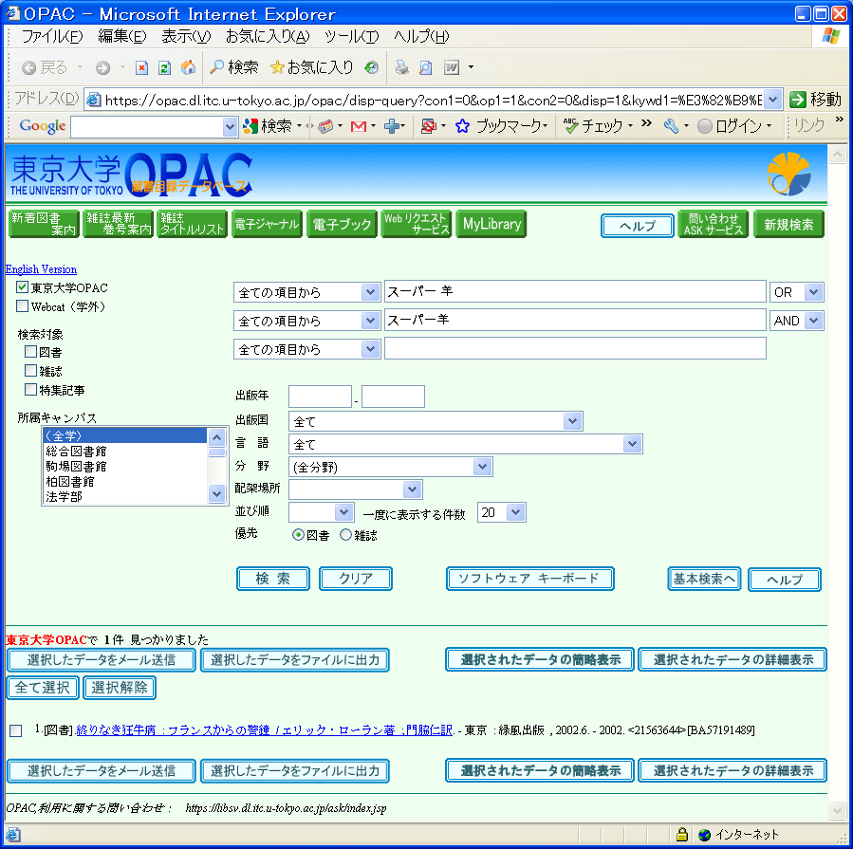
東京大学OPACへのリンク
（雑誌記事索引リンクもあり）
①「OPAC」ボタンをクリック
②選んだ語で東京大学OPACを検索

Slide 9
情報探索モデル
フレーズ
関連用語一覧
文献リンク
関連用語を探すには関連用語一覧で関連のリンクを繰り返すことが有効かもしれない
  織田信長 → 信長包囲網 → 浅野長政
書籍「サーチアーキテクチャ」によると検索語の提示は“ぶらぶら眺める”探索目的に有効
  一方、書籍「知のデジタルシフト」における「知のコンシェルジュ」の説明では、織田信長から浅野長政を提示する例を挙げ、検索語を思い出す用途にも言及されている

Slide 10
Webリアルタイム情報からの関連語抽出

Slide 11
Webリアルタイム情報からの
関連語抽出と他手法の比較(1)
関連用語辞書ファイルをローカルに持つ方法
  有償を含めいくつかの用語辞書がある
  日本語WordNetや国会図書館の件名標目であれば、一般に公開されている
  大阪市立大学SubJect World、J-Globalの科学技術用語検索など
  試した限りでは、基本的な語彙に限られるため必ずしも用語の関連を見つけられない

Slide 12
Webリアルタイム情報からの
関連語抽出と他手法の比較(2)
独自に関連用語辞書を生成する方法
  辞書、文書、図書目録、Webデータなど取り込むデータによって独自の用語辞書を生成できる
  知のコンシェルジュ、MIMA Search、Webcat Plus、Google Setsなど
関連用語の辞書の作成には、多くのシステム資源が必要。

Slide 13
Webサービスのデータをリアルタイムで用いて関連用語を生成する
「東京大学OPAC Plus “言選Web”」では
Ｗｅｂサービスのデータをそのつど加工して関連語とするためローカル側システムで辞書生成のシステム負荷がかからない
Webサービスの検索でヒットさえすれば、まず何らかの結果を返すことができる。
「東京大学OPAC Plus “言選Web”」では、さらに一般に入手可能な用語辞書＝国会図書館件名標目と日本語WordNetで補強している

Slide 14
関連語提示の仕組み
フレーズ入力
シソーラス
A
シソーラス
B
シソーラス
結果
シソーラス群
用語
一覧
Web
サービスA
用語
抽出
エンジン
「言選Web」
Web
サービスB
システム内部処理

Slide 15
少量テキストにおける
「言選Web」の優位性

Slide 16
Webサービスから逐次情報を得る
関連語提示方式の要件
Webサービスから逐次情報を得て関連語を返すには、レスポンスタイムの有利な少ない文章量がよい
そこでの要件は！
少ない文章量でも用語を抽出できること
少ない文章量でも用語のランキングが
有効に働くこと
早いレスポンスを得られること
（少ない計算量で済むこと）

Slide 17
言選Webの用語抽出
太郎
は
情報処理
学会
に
参加
した
名詞-固有名詞
不要な語
名詞-一般
助動詞
名詞-一般
助詞
助詞
動詞
抽出した用語
形態素解析し、品詞のパターンをみてルールベースで用語を生成する
Notes:
12
言選Webのベースとなるのは、抽出した用語の重要度計算の手法です。これは、
語の連接に着目したFLR法を採用しています。
まず、複合名詞が名詞としての最小単位である「単名詞」から構成されると
します。ここで、他の単名詞と連接して複合語をなすことが多い単名詞こそ、
まさに文章中の核となる概念を示していると考えられます。FRLはこの考えに
のっとり単名詞が他の単名詞と複合語をなす回数を前後それぞれカウントし、
用語全体で相乗平均をとります。結果、平均値が高い用語ほど重要性が高いと
考えます。さらに、用語の文章中の出現頻度を先の重要度と掛け合わせたものが、
FLRにおける重要度となります。

Slide 18
言選Webの重要度ランキング
複合語は単名詞からなる
(例 情報処理学会 → {情報, 処理, 学会})
他と連接して複合語をなすような単名詞こそ、まさに文中の核となる概念を示している
そこで、まず用語を構成する単名詞の連接が多いほど、高い重要度を与る。
さらに文中の用語出現頻度を掛け合わせる
Notes:
12
言選Webのベースとなるのは、抽出した用語の重要度計算の手法です。これは、
語の連接に着目したFLR法を採用しています。
まず、複合名詞が名詞としての最小単位である「単名詞」から構成されると
します。ここで、他の単名詞と連接して複合語をなすことが多い単名詞こそ、
まさに文章中の核となる概念を示していると考えられます。FRLはこの考えに
のっとり単名詞が他の単名詞と複合語をなす回数を前後それぞれカウントし、
用語全体で相乗平均をとります。結果、平均値が高い用語ほど重要性が高いと
考えます。さらに、用語の文章中の出現頻度を先の重要度と掛け合わせたものが、
FLRにおける重要度となります。

Slide 19
単語LR(FLR)
情報
解析
技術
左側連接回数２
右側連接回数３
能力
方法
多変量
Notes:
13

Slide 20
言選Webの優位性考察(1)
構造化されていないテキストでも関連語を取り出せる。
そのため、情報源の自由度が高い（Yahoo! から、CiNIIまで使える）。
  専門分野のデータベースを取り込めれば、専門分野に特化した関連語提示も可能？
仕組みが簡単なため高速に動作する（リアルタイムシステム向き）

Slide 21
「言選Web」の優位性考察(2)
データベース（インターネット検索を含む）処理結果からキーワードを切り出すことにより関連語を求めること自体は、他でも見かける
  「Web関連語抽出」など
ただし、特にスニペット（抜粋）を処理するシステムの場合、少ない情報でも用語のランキングが有効に働くほうが望ましい。
  この点、頻度(Frequency)に加え語の連接(LR)情報を加味した「言選Web」が優位と考えられる。
また、用語の切り出しについても、「言選Web」は専門用語をターゲットとしており学術分野との親和性が高い

Slide 22
学術関連用語の提示と
文献へのナビゲート

Slide 23
文献ＤＢと関連用語提示機能を持たせる
後付で実現するには、このいずれかが有力
情報検索システムに組み込み
  WebCat Plus
アドオンで実現
  CiNii with 関連検索ワード
関連語提示アプリケーションから情報資源へのリンクを張る
  Subject World
東京大学OPAC Plus “言選Web”はこの方式
＊アドオンで実現する方法も別途開発しており、後で紹介する

Slide 24
関連用語の提示に文献へのリンクを
フレーズ入力
シソーラス
A
シソーラス
B
シソーラス
結果
シソーラス群
用語
一覧
文献
サイトA
Web
サービスA
用語
抽出
エンジン
「言選Web」
文献
サイトB
Web
サービスB
サーバー内部処理

Slide 25
各種情報資源を組合わせる

Slide 26
一般に利用可能な
学術系の資源をフル活用
情報源
  国内学術Webサイト(Yahoo! Web検索)
    Web検索で使うキーワードを受け付ける
  TSUBAKI
    「朝食を食べない子供の増加」といったキーワードを受け付ける
  CiNII
    論文検索で使うキーワードを受け付ける
関連語提示
  「情報源」＋「言選Web」 → 独自理論
  国会図書館件名標目
  日本語WordNet

Slide 27
学術用語をメインに
学術分野の情報源をメインに使う
  国内学術Webサイト(Yahoo! Web検索)
    ドメイン ac.jpのサイトでWeb検索
  CiNII
    ＮＩＩ学術情報ナビゲータ
  その他、Webサービス化された文献情報DBを容易に取り込み可能
妥当性のチェック
  CiNiiにヒットするかどうかで妥当性をチェックするオプションあり
学術分野に限定できないが「TSUBAKI」も情報源に利用可

Slide 28
Web情報源からのデータ入手
情報源 | 最大件数 | 利用するフィールド | その他設定
Yahoo | 100 | 抜粋のみ | ja (日本語サイト限定）、またデフォルトは ac.jp 限定
TSUBAKI | 100 | 抜粋のみ
CiNII | 100 | タイトルと（あれば）抄録

Slide 29
関連語提示の補強用シソーラス
現在採用しているシソーラス
  国会図書館件名標目
  日本語WordNet
ごく基本的な語彙しか登録されていない（複合語が少ない）ため、補強としてのみ使用

Slide 30
国会図書館件名標目を扱う
Perlモジュールも開発・公開
Perlモジュール”MARC::NDLSH”
  タブ区切り形式（最近は、XML形式もあり）で配布されている国会図書館件名標目をPerlから参照するためのモジュール（ライブラリ）
  有向グラフとして、用語を扱えるインターフェイスとより簡便なインターフェイスの両方を用意
https://mbc.dl.itc.u-tokyo.ac.jp/MARC-NDLSH/
からアクセス可

Slide 31
日本語WordNetの利用
一般に公開されている日本語辞書
高速化のため「日本語の名詞」以外を削除
Ｐｅｒｌモジュール WordNet::Multiを利用

Slide 32
文献リンクのゼロ件ヒット対策
フレーズ検索と単語のAND検索の両方を行なう
  東京大学OPACの場合
    フレーズ検索 OR 単語のAND検索
    例 「東京特許許可局 OR (東京 AND 特許 AND 許可 AND 局)」
  雑誌記事索引（国会図書館PORTA）の場合
    フレーズ検索でヒットするかチェック
    フレーズ検索で駄目な場合は、単語のAND検索

Slide 33
雑誌記事索引のゼロ件ヒット対策(1)
①「東京特許許可局」でOpenSearch
②１０件ヒットしたよ
雑誌記事索引サーバ
（国会図書館）
ヒットしたことを確認して、
「東京特許許可局」でOpenURLリンク

Slide 34
雑誌記事索引のゼロ件ヒット対策(2)
①「東京特許許可局」でOpenSearch
②ヒットしなかったよ
雑誌記事索引サーバ
（国会図書館）
ヒットしなかった場合は
「東京 AND 特許 AND 許可 AND 局」で
OpenURLリンク

Slide 35
言選Web概説

Slide 36
言選Web
（日本語版）
WebページのURL入力か
専門用語（キーワード）抽出ボタンをクリック
テキストボックスに文章貼付
http://gensen.dl.itc.u-tokyo.ac.jp/gensenweb.html
Notes:
3
まず、「言選Web」について説明します。我々は2003年4月に、Web上で
文章から専門用語を抽出するサービス「言選Web」を立ち上げました。
これは日本語版ですが実際の画面イメージのとおりです。
解析対象とするWebページのURLをURL欄に入れるか、テキストボックスに文
章を貼り付け、専門用語（キーワード）「抽出」ボタンをクリックします。
すると、文章中から切り出された用語候補が、文章中の重要度の高い順に
表示されます。

Slide 37
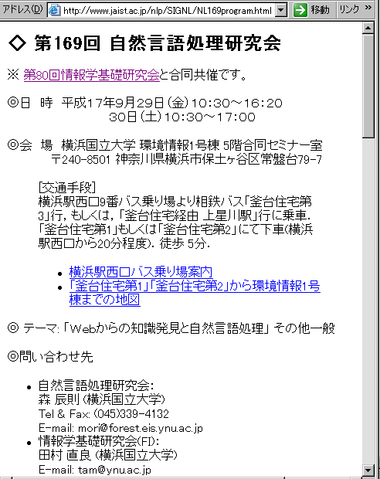
「言選Web」処理結果例
第169回自然言語処理研究会のWebページ
上位語と重要度
http://www.jaist.ac.jp/nlp/SIGNL/NL169program.html
横浜国立大学大学院
環境情報研究院(22.00)
横浜国立大学大学院
環境情報学府(18.82)
釜台住宅(15.73)
自然言語処理研究会(14.09)
環境情報1(13.82)
質問応答(13.68)
森辰則(11.70)
抽出(11.62)
日(8.00)
情報学基礎研究会(7.69)
知識発見(7.54)
概念抽出(7.00)
翻訳(6.93)
自然言語処理(6.62)
…
Notes:
7
ためしに、本研究会のWebページを言選Webにかけた結果を示します。
用語が抽出され、それぞれに重要度の値が付与されていることがわかる
かと思います。

Slide 38
CiNII with 関連検索ワード概説

Slide 39
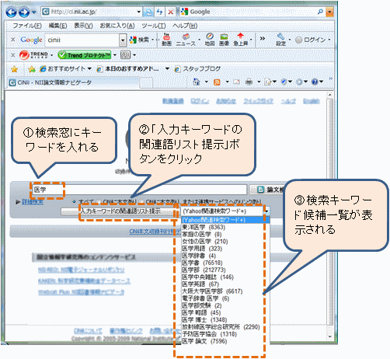
CiNII with 関連検索ワード
「CiNIIの画面上に関連語提示機能を追加する」
Ｗｅｂブラウザ(IE & FireFox）アドオンも開発
(Yahoo!関連検索ワードとＣｉＮＩＩ APIを使用)
https://mbc.dl.itc.u-tokyo.ac.jp/related_term/cinii_relatedterm.html
からアドオンを入手可能

Slide 40
CiNII with 関連検索ワード
システム構成
アドオンを組み込んだ
FireFoxブラウザ
講習会サーバで
Web APIを中継
Yahoo!
関連検索ワード
CiNIIの
検索画面
Yahoo!の
Idを追加して
キーワードを
渡す
関連語一覧
(XML形式)
Aaaa
Bbbb
Cccc
キーワード検索窓に
入力した語を
Web APIに渡す
キーワード検索窓
関連語一覧
Xｘｘ ｘｘｘ
Aaaa
Cccc
Yahoo!
形態素解析
選択した語を
キーワード検索窓に
セット
入力した語を
単語分割
Xxx xxx
ＣｉNii APIで
ヒットするもののみ
取り出し
関連語一覧
Aaaa
Cccc
HTMLのセレクト
ボックスを生成
マージして
JSON形式に

Slide 41
ＣｉＮＩＩで実際にヒットする用語のみ残す
キーワード「医学で」
Yahoo! 関連ワードそのまま
CiNii with 関連検索ワードの結果
東洋医学
家庭の医学
女性の医学
医学用語
医学会
たけしの本当は怖い家庭の医学
医学辞書
大阪大学医学部
医学部
医学書
医学英語
本当は怖い家庭の医学
東京大学医学部
医学 祭
電子辞書 医学
精神医学
医学 略語
医学 博士
スポーツ医学
東北大学医学部
東洋医学
家庭の医学
女性の医学
医学用語
医学会
医学辞書
大阪大学医学部
医学部
医学書
医学英語
東京大学医学部
医学 祭
電子辞書 医学
精神医学
医学 略語
医学 博士
スポーツ医学
東北大学医学部
赤字の
部分を
フィルタ
リング
他の語でも試しましたが、わずかなフィルタリング効果はあるかと

Slide 42
東京大学情報基盤センター
図書館電子化部門が提供する
学術情報支援ツール
専門用語自動抽出システム"言選Web"
東大版LibX
iGoogleガジェット集
My UT Article Search
東大OPACから東大生協在庫検索へのリレー検索ブックマークレット
東京大学雑誌タイトル並列検索
CiNii with 関連検索ワード

